Slide 1
Результаты экспериментов с катодами
Ноябрь-декабрь 2024

Slide 2
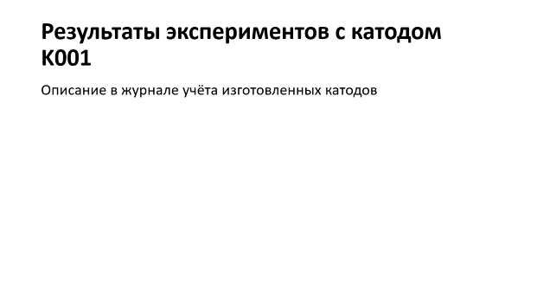
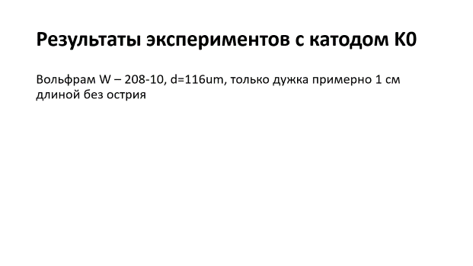
Оглавление

Slide 3
Результаты экспериментов с катодом K0
Вольфрам W – 208-10, d=116um, только дужка примерно 1 см длиной без острия

Slide 4
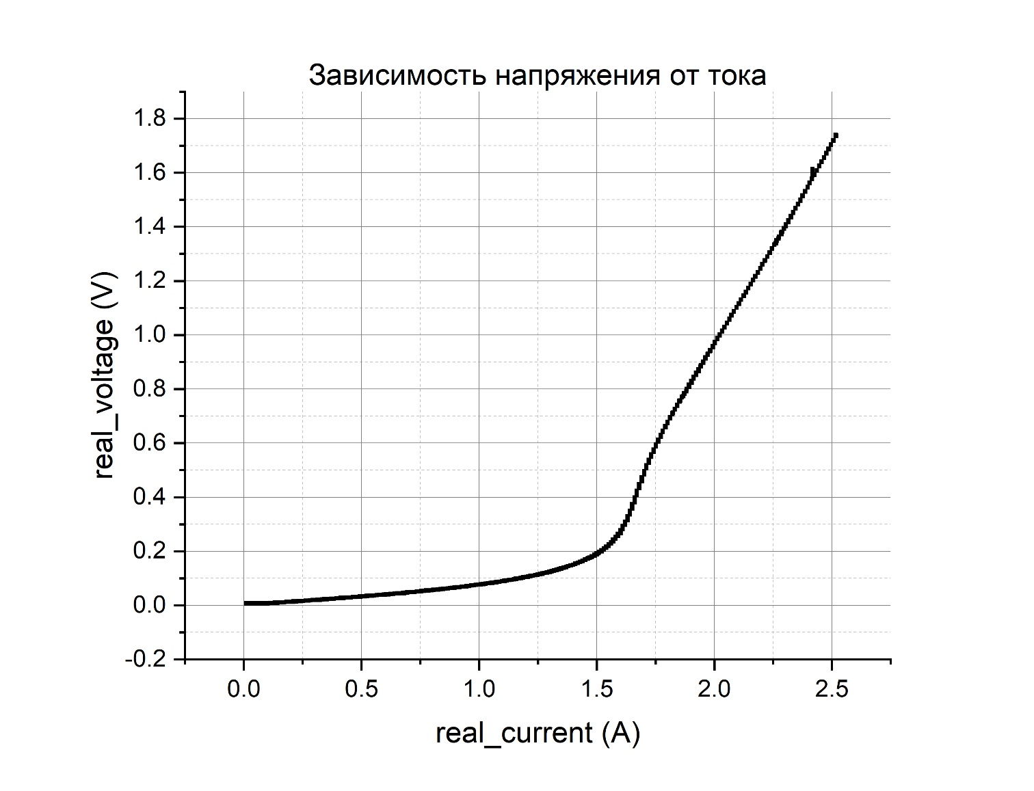
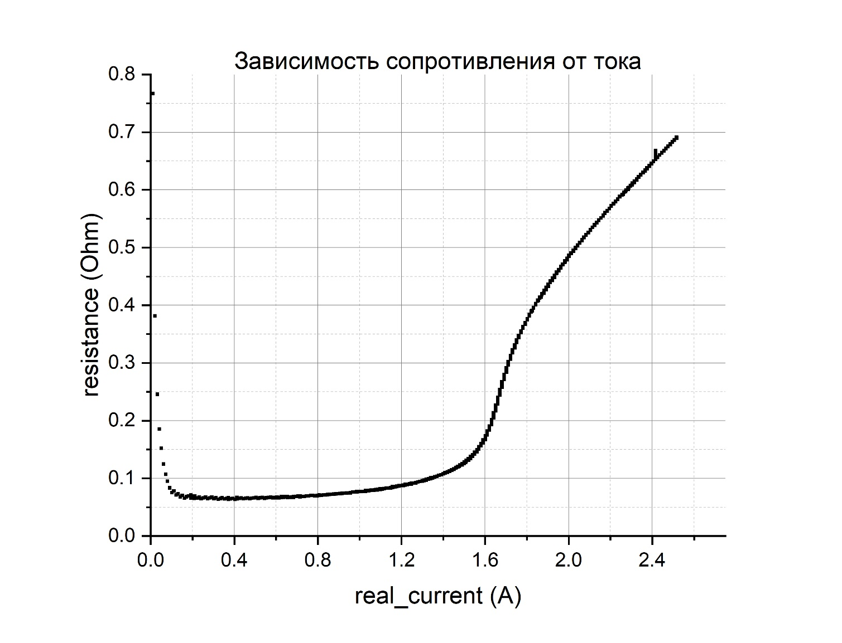
Измерения с помощью KORAD
Результаты экспериментов с катодом K0

Slide 5
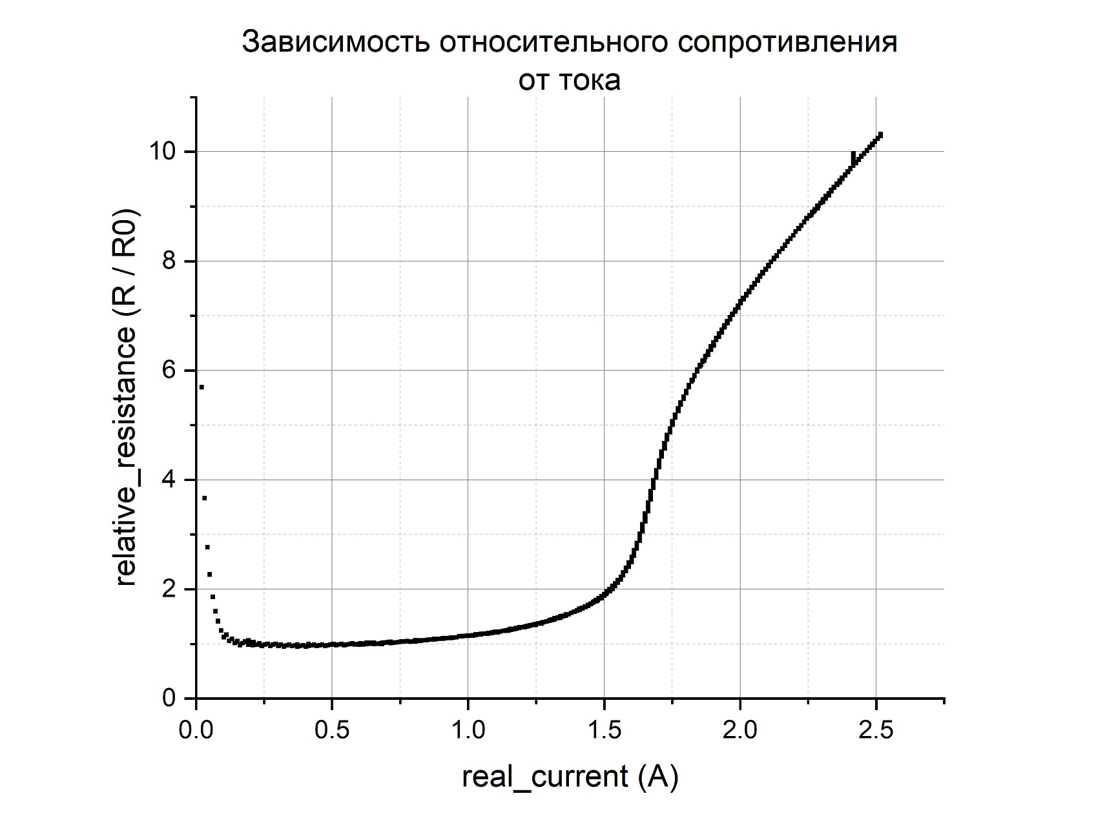
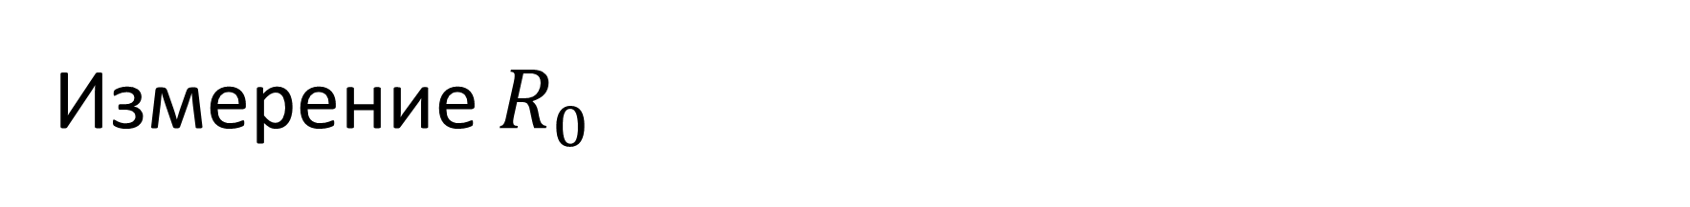
Измерение $R_{0}$
Результаты экспериментов с катодом K0
R_0 = 0.067 Ohm

Slide 6
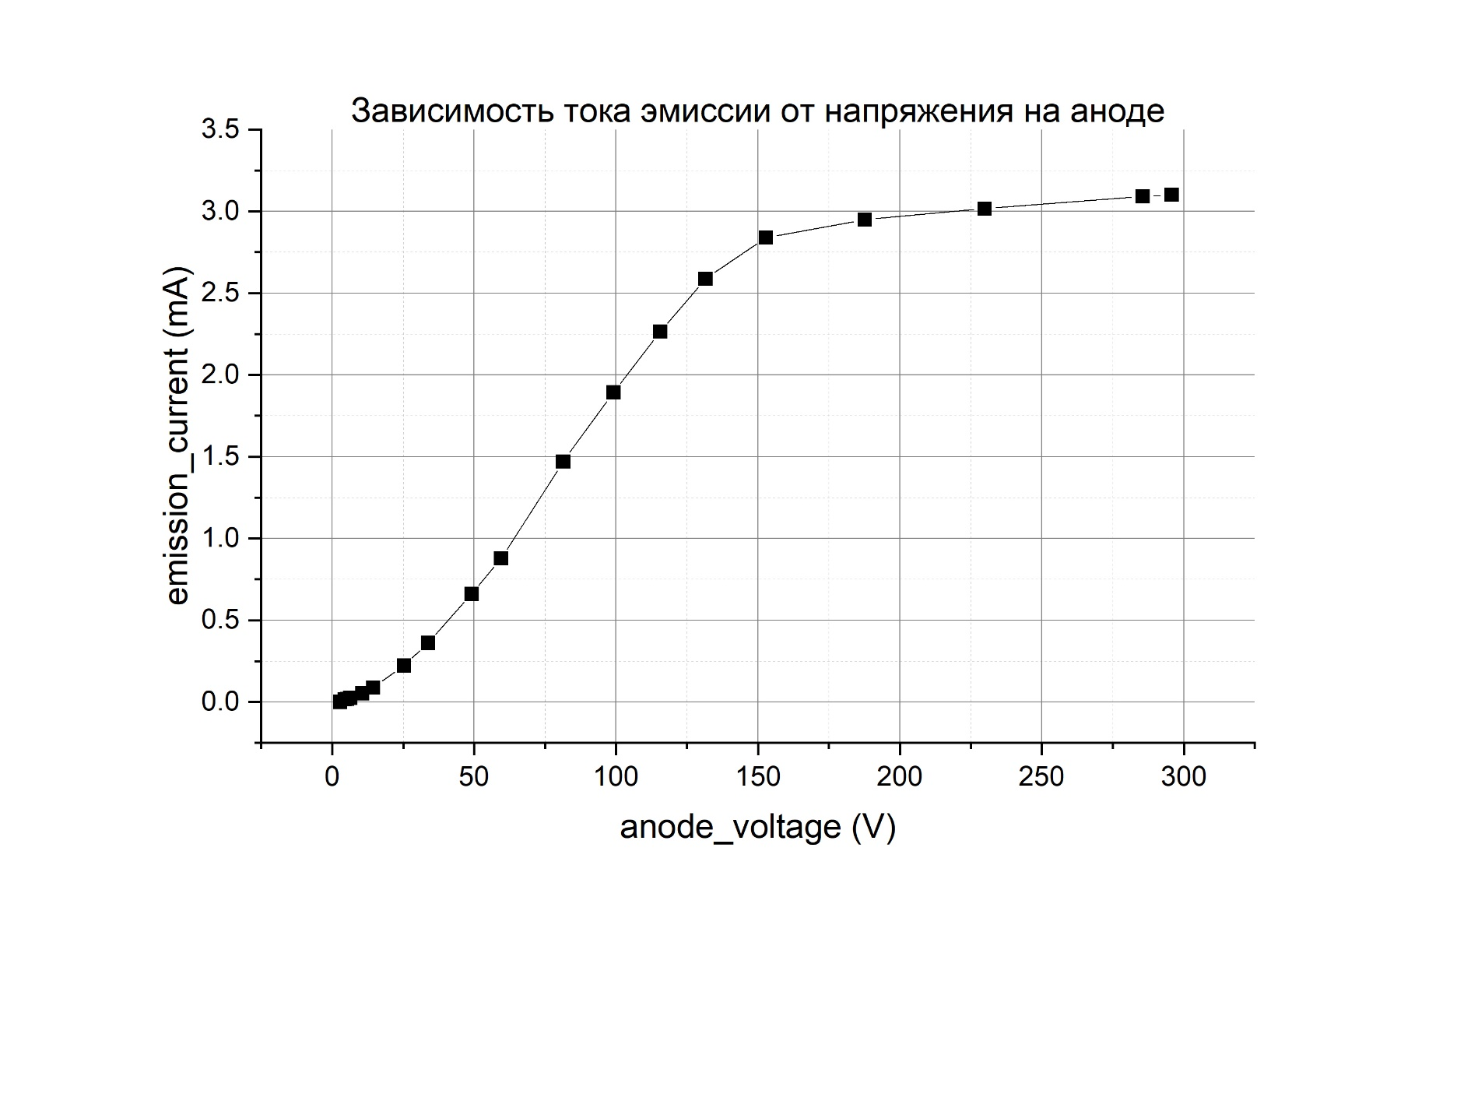
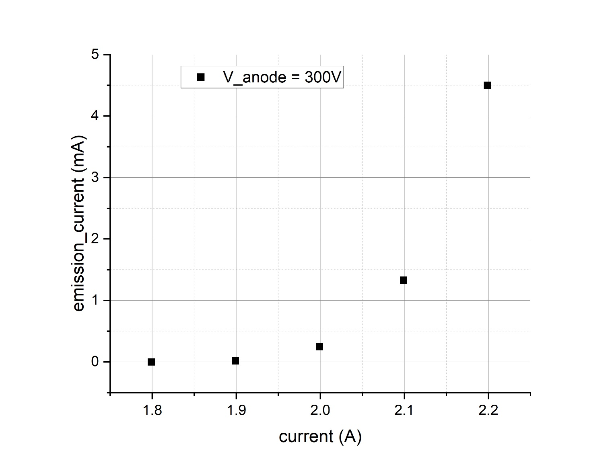
Измерение тока эмиссии
Результаты экспериментов с катодом K0

Slide 7
Результаты экспериментов с катодом K001
Описание в журнале учёта изготовленных катодов

Slide 8
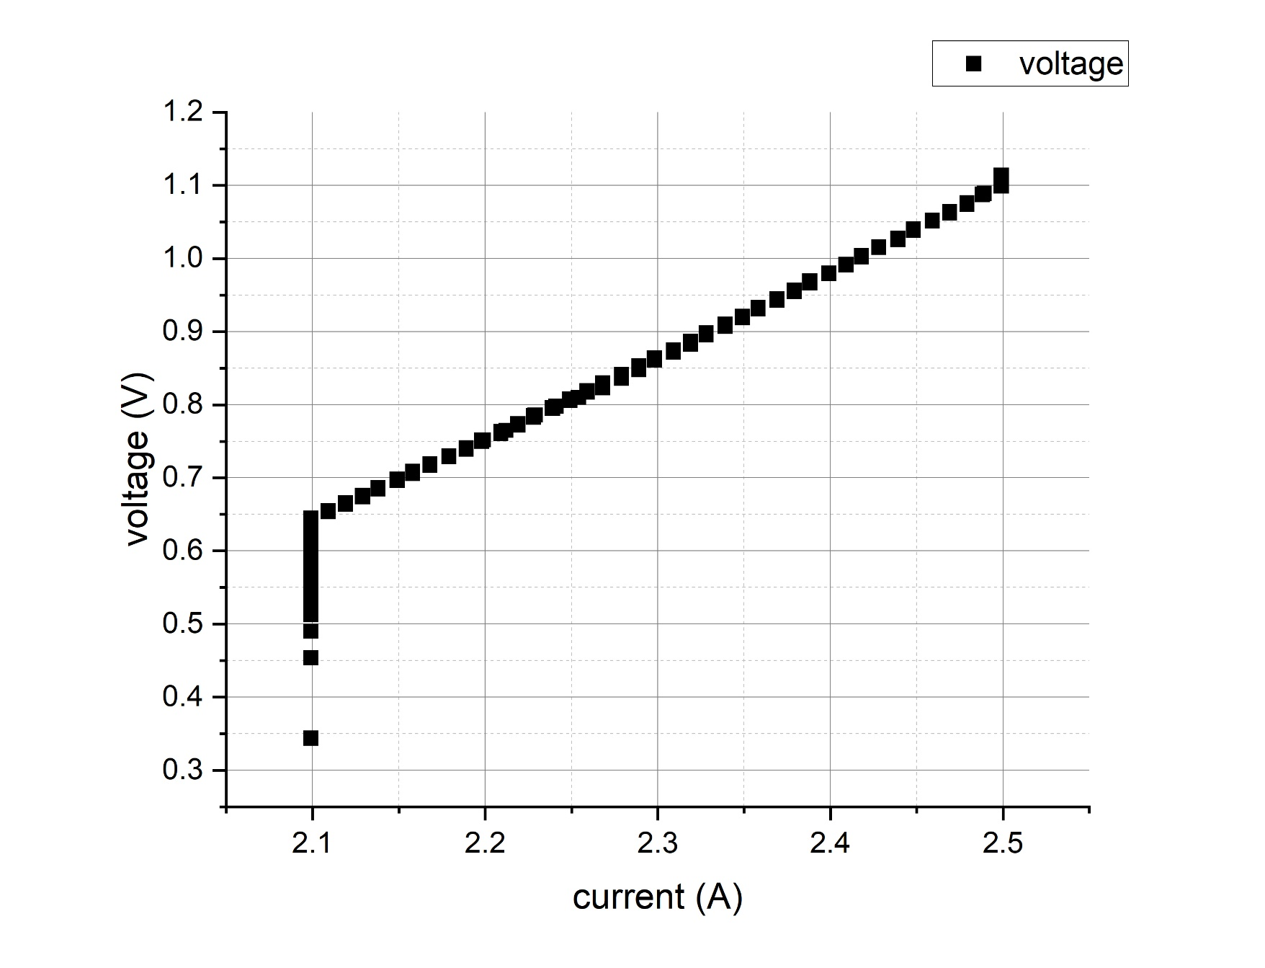
Вольт-амперная характеристика
Результаты экспериментов с катодом K001

Slide 9
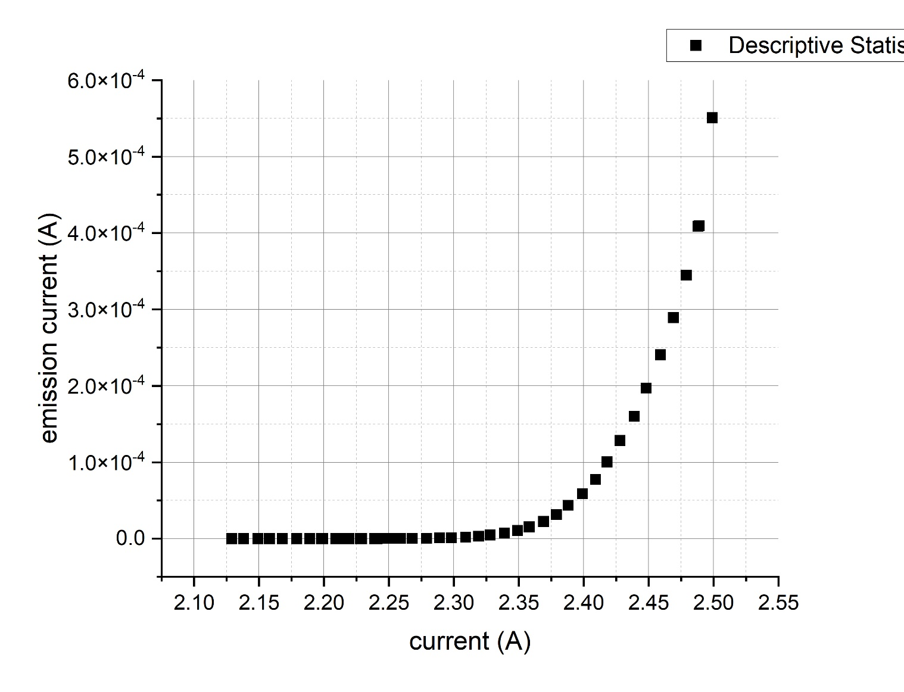
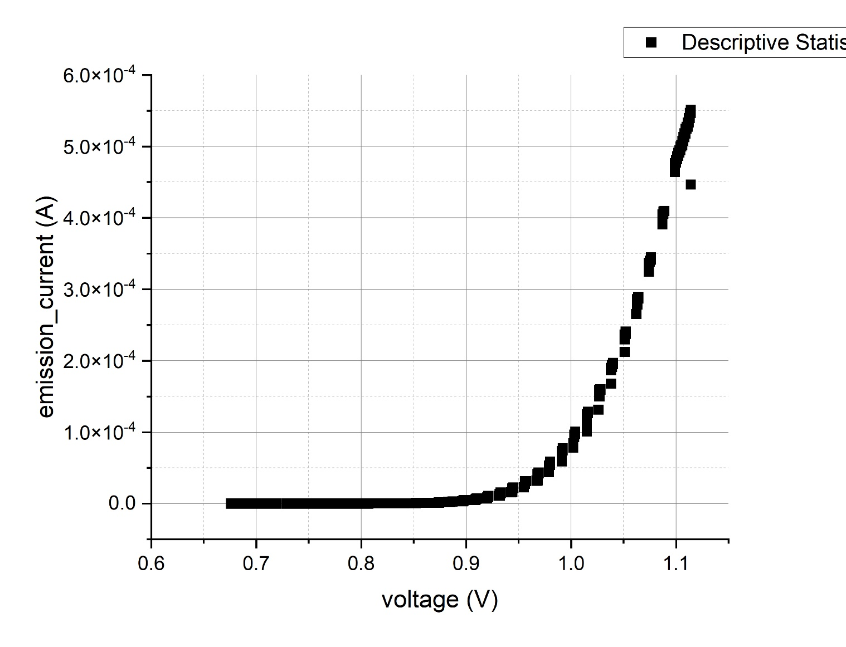
Ток эмиссии от тока и напряжения
Результаты экспериментов с катодом K001

